Slide 1
Ενότητα 6η Κεφάλαιο 4o: Είδη των ζώων
Όνομα Σχολείου
Όνομα Δασκάλου

Slide 2
Πως κινούνται τα ζώα;
Η αρκούδα είναι τετράποδο, δηλαδή κινείται με τα 4 πόδια.
Η μέλισσα είναι έντομο, δηλαδή κινείται με πολλά πόδια και φτερά.

Slide 3
Πως κινούνται τα ζώα;
Η σαρδέλα είναι ψάρι, δηλαδή κινείται με πτερύγια και ουρά.
Το φίδι είναι ερπετό, δηλαδή κινείται με την κοιλιά.

Slide 4
Πως κινούνται τα ζώα;
Ο πελεκάνος είναι πτηνό, δηλαδή κινείται με 2 πόδια και φτερά.

Slide 5
Με τι καλύπτεται το σώμα των ζώων;
Τρίχωμα-Προστασία από το κρύο.
Φτερά και πούπουλα-Για το πέταγμα.

Slide 6
Με τι καλύπτεται το σώμα των ζώων;
Φολίδες – Σκληρό δέρμα για να προστατεύεται από τους εχθρούς
Λέπια – Για να μπορεί να κολυμπάει

Slide 7
Με τι καλύπτεται το σώμα των ζώων;
Όστρακο – Για να προστατεύεται τους εχθρούς.
Κέλυφος – Για να προστατεύεται από τους εχθρούς.

Slide 8
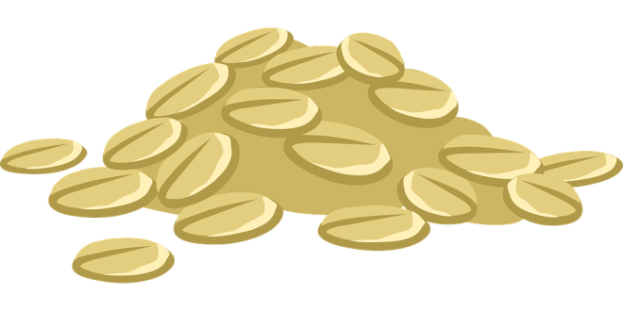
Πως τρώνε τα ζώα; Τι τρώνε τα ζώα;

Slide 9
Πως τρώνε τα ζώα; Τι τρώνε τα ζώα;

Slide 10
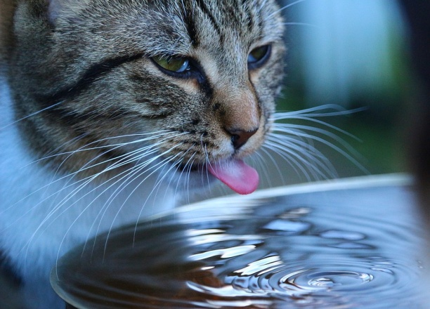
Πως τρώνε τα ζώα; Τι τρώνε τα ζώα;

Slide 11
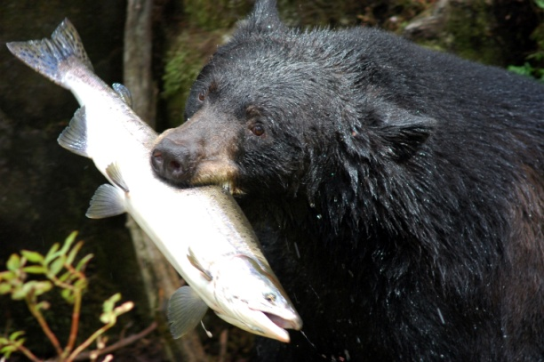
Πως τρώνε τα ζώα; Τι τρώνε τα ζώα;

Slide 12
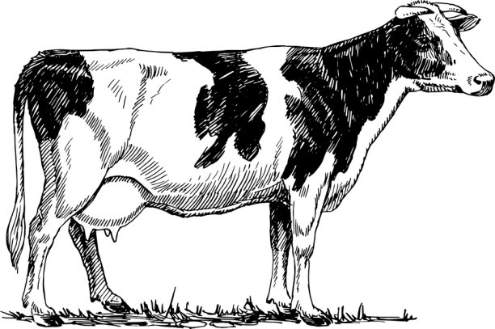
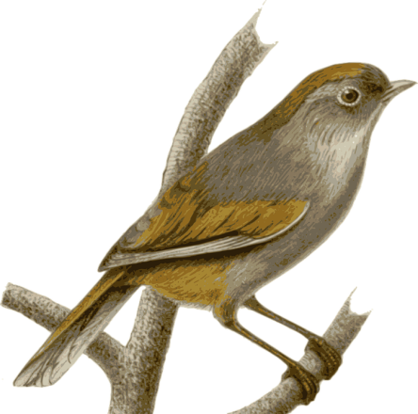
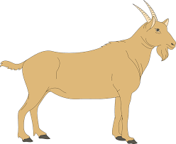
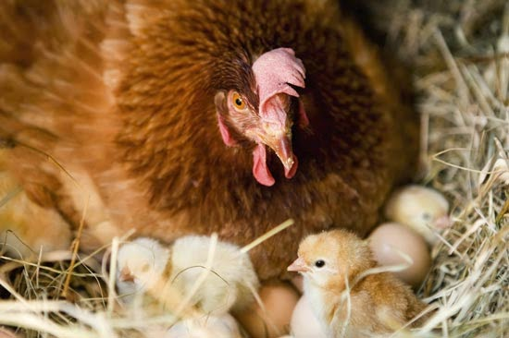
Ποια ζώα είναι φυτοφάγα;

Slide 13
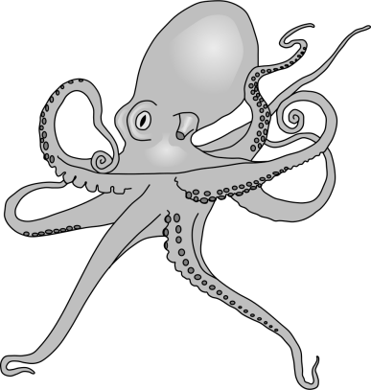
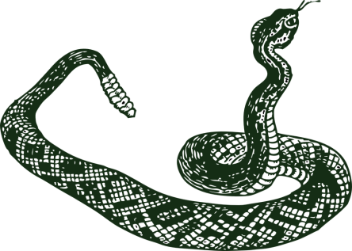
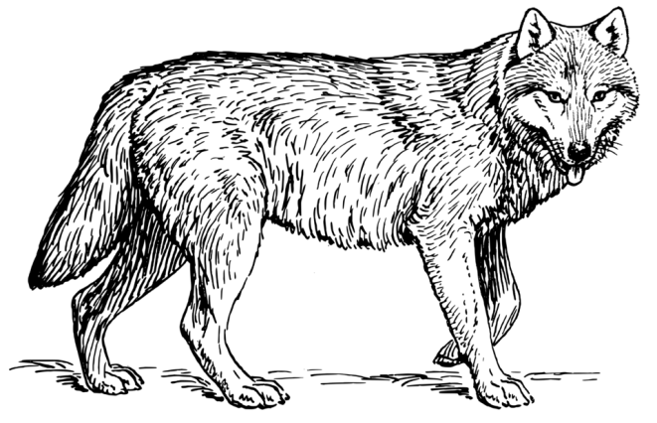
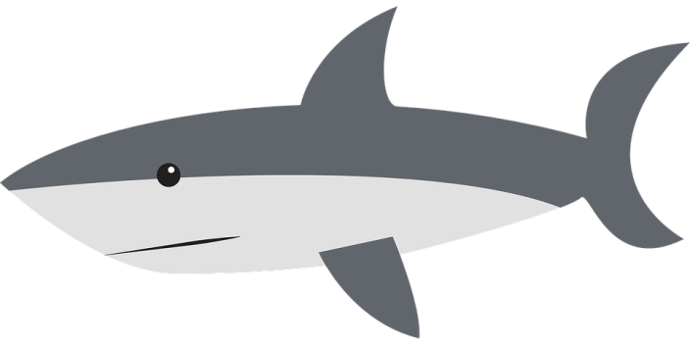
Ποια ζώα είναι σαρκοφάγα;

Slide 14
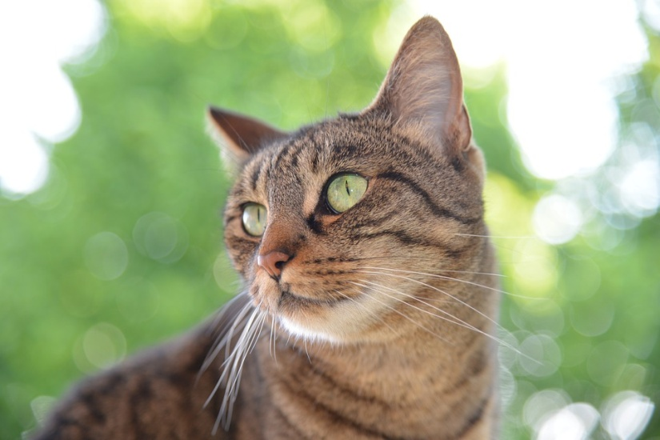
Ποια ζώα είναι παμφάγα;

